Slide 1
Лекція 1-2. (4 год.)
Тема: Економічна природа фінансів. Ознаки фінансів та їх функції
Питання:
1. Сутність курсу “Фінанси”, предмет, завдання.
Економічні передумови виникнення фінансів і становлення категорії «фінанси».
Економічна сутність фінансів та їх ознаки.
4. Принципи організації фінансів та функції фінансів.
5. Моделі фінансових відносин у суспільстві.

Slide 2
1. Сутність курсу “Фінанси”, предмет, завдання.
Мета курсу — вивчення сукупності фінансових відносин, які виражають розподіл і перерозподіл вартості валового внутрішнього продукту на макро- і мікрорівнях.
Завдання курсу — дати правильне розуміння закономірностей у сфері фінансових відносин держави, суб’єктів підприємницької діяльності та населення і розкрити шляхи використання цих закономірностей у практиці фінансової роботи; показати можливі напрями впливу фінансів на суспільний прогрес і роль фінансів в економічній перебудові суспільства на шляху розвитку ринкових відносин; визначити сукупність заходів, що забезпечують використання фінансів як одного з дійових важелів економічної політики держави.

Slide 3
Програма курсу передбачає послідовне вивчення теоретичних основ функціонування фінансів в умовах ринку, принципів і конкретних форм організації фінансових відносин у різних сферах життєдіяльності суспільства, теоретичне обґрунтування практики функціонування фінансового механізму у процесі формування та використання централізованих і децентралізованих фондів фінансових ресурсів суспільного призначення.
Фінанси є однією з найбільш важливих і складних економічних категорій. Без них неможливе функціонування держави і діяльність юридичних та фізичних осіб, оскільки саме вони забезпечують вартісний рух створеного у суспільстві валового внутрішнього продукту (ВВП), відображаючи досить складні відносини, що виникають при цьому. Головним їхнім призначенням є забезпечення кожної фізичної особи, кожного суб’єкта підприємництва, кожної державної структури, а отже і суспільства загалом, достатніми для здійснення їх діяльності грошовими коштами.

Slide 4
Фінанси мають як видиму, зовнішню, форму прояву, так і внутрішній зміст.
Видима сторона фінансів проявляється у грошових потоках, які рухаються між суб’єктами фінансових відносин. Ці потоки — їх характер і форми, спрямованість і обсяги — є предметом практичної фінансової діяльності.
Прихована, змістова, сторона фінансів пов’язана з тим, що відображають ті чи інші грошові потоки, а саме — рух вартості створеного у суспільстві валового внутрішнього продукту, тобто обмінні й розподільні відносини.
Від налагодженості цих відносин залежить ефективність економічної системи і розвиток суспільства. Обмінно-розподільні відносини характеризують внутрішню сутність фінансів і є предметом фінансової науки.

Slide 5
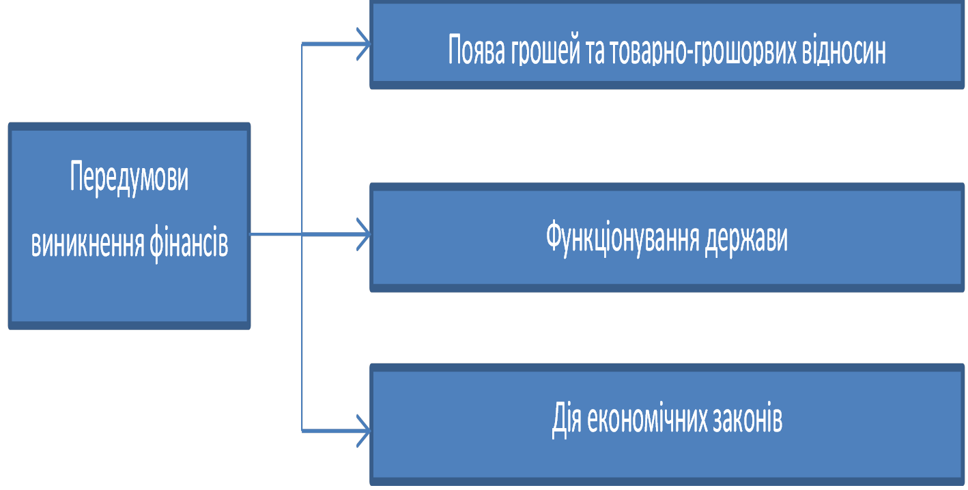
Економічні передумови виникнення фінансів і становлення категорії «фінанси».

Slide 6
Термін “фінанси” з’явився у ХШ ст. Він походить від середньовічного латинського терміна “financia”, що означає обов’язкову сплату грошей. Ця сплата пов’язувалась з передачею частини доходу громадянина в розпорядження монарха, короля або іншого правителя на його утримання та інші витрати державного змісту. Так тривало майже до ХУШ ст.
До початку ХVІІІ ст. під фінансами розуміли державне публічне господарство або господарство будь-якого державного утворення нижчого рівня, наприклад: земство, міська община тощо. Отже, фінанси пов’язували з переданням частини доходу громадянина в розпорядження монарха, короля або іншого правителя на його утримання та інші витрати державного значення.

Slide 7
У ХVІІІ ст. трактування поняття фінансів як державного господарства набуло подальшого розвитку. Державні утворення різного рівня стали називатися союзами публічного змісту, а фінанси — формами та методами добування коштів і їх витрачання цими союзами під час виконання покладених на них функцій.
Найбільш вагомими для теорії фінансів були дослідження таких авторів кінця ХІХ ст., як В. Лєбєдєв, І. Янжул, С. Вітте, І. Озеров. Саме І. Озеров визначив фінанси як сукупність відносин, що виникають під час добування союзами публічного змісту матеріальних засобів.З часом, крім державного господарства, до складу фінансів почали включати фінанси сфери виробництва, виконання робіт і надання послуг. Виникають фінансові ринки, набуває розвитку державний кредит та інші фінансові інститути.
Найвищого розквіту фінанси досягли у ХХ ст., коли функції держави набагато розширилися і вдосконалилися, а товарно-грошові відносини посіли головне місце в економічних системах. Значний розвиток отримали місцеві (регіональні) фінанси, позабюджетні спеціальні фінансові фонди, фінанси підприємницьких структур.

Slide 8
3. Економічна сутність фінансів та їх ознаки.
(за Опаріним В.М.)
Фінанси — сукупність грошових відносин, пов’я¬заних з формуванням, мобілізацією і розміщенням фінансових ресурсів та з обміном, розподілом і перерозподілом вартості створеного на основі їх використання валового внутрішнього продукту, а за певних умов і національного багатства.
(за Василиком О.Д.)
Фінанси – сукупність форм і методів формування, розподілу й використання централізованих і децентралізованих грошових фондів із метою виконання функцій і завдань держави, підприємств і населення із забезпеченням умов розширеного відтворення, задоволення соціальних та інших потреб суспільства.
Фінанси – це сукупність економічних відносин між суб’єктами господарювання, які забезпечують формування, розподіл та перерозподіл ВВП і держава на основі даних економічних відносин забезпечує основні свої функції: стабільний розвиток та соціальний захист.

Slide 9
(за О. Р. РОМАНЕНКО, С. Я. ОГОРОДНИК)
Оскільки виникнення фінансів пов’язано, по-перше, з розвитком товарно-грошових відносин і, по-друге, з посиленням ролі держави, розширенням її функцій, то причиною появи фінансів можна вважати потреби суб’єктів господарювання і держави у фінансових ресурсах, які забезпечують їх діяльність.
Висхідним положенням для розкриття сутності фінансів є розуміння того, що фінанси — це одна з конкретних історичних форм економічних відносин, функціонування яких пов’язане з об’єктивною необхідністю розподілу і перерозподілу вартості валового внутрішнього продукту.

Slide 10
Ознаки фінансів:
- є економічною категорією;
фінансові відносини носять грошовий характер;
фінансові відносини мають розподільчий характер;
- грошові кошти у процесі товарно-грошових відносин приймають форму фінансових ресурсів;
- створення різних форм доходів та накопичень;
- регулюючий вплив держави на всі сторони суспільного виробництва і на фінанси.

Slide 12
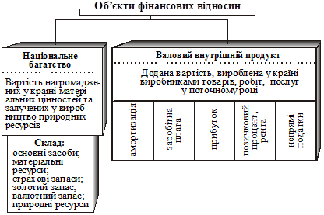

Slide 15
4. Принципи організації фінансів та функції фінансів.

Slide 16
Принцип плановості управління також зв´язаний із програмно-цільовим управлінням і передбачає складання програми дій та її реалізацію. Спланованість виявляється в нормалізації умов роботи і її розподілі між виконавцями, у координації дій виконавців і їхньому інструктуванні, а також в організації обліку і контролю за виконанням кожної роботи і програми в цілому. Реалізація цього принципу на практиці додає планову організацію всій системі управління.
Принцип плановості - забезпечує пропорційність обсягу продажу, витрат, інвестицій.

Slide 17
Госпрозрахунок - діяльність, заснована на самоокупності та самофінансуванні. Самоокупність - покриття витрат за рахунок власних доходів від реалізації товарів і послуг. Самофінансування - здійснення розширеного відтворення за рахунок чистого прибутку без залучення бюджетних асигнувань та основних засобів і матеріальних цінностей, придбаних за цей рахунок.
Господарський розрахунок - це економічний метод організації виробничої діяльності підприємств, який повинен забезпечувати рентабельність та самофінансування підприємства. А це означає, що за рахунок виручки від реалізації продукції і послуг підпри­ємство покриває всі витрати на виробництво продукції і отримує прибуток, який дає змогу вести розширене виробництво.
В основі господарського розрахунку лежить матеріальна за­інтересованість у наслідках виробництва, що в свою чергу веде до збільшення виробництва продукції та підвищення її рентабельності, розподілу за працею, а також керування у своїй діяль­ності відповідними економічними категоріями: собівартість, ціна, чистий доход, прибуток, фінансування тощо.

Slide 18
Госпрозраху́нок (скорочення від господарський розрахунок).
1) метод господарювання, основними принципами якого є поєднання централізованого планового керівництва виробничими об'єднаннями і підприємствами з бокудержави з їхньою певною господарською самостійністю; самоокупність та рентабельність; матеріальна зацікавленість підприємств і об'єднань та їхніх працівників у результатах праці і матеріальна відповідальність за ці результати
2) система економічних відносин, за якої підприємства одержують певну самостійність, відшкодовують витрати на виробництво продукції своїми доходами, розпоряджаються прибутком, матеріально стимулюють якісну працю робітників; поєднує централізоване керівництво з певною господарською самостійністю підприємств.
3) система економічних відносин, за якої підприємства об'єднуються в одне ціле і отримують певну самостійність

Slide 20
Сутність розподільної функції полягає в тому, що фінанси є цільовим інструментом розподілу і перерозподілу ВВП. Об’єктами дії розподільної функції фінансів є вартість валового внутрішнього продукту, а також частина національного багатства, яка набуває грошової форми (у разі перерозподілу раніше накопиченого виробничого потенціалу, покриття збитків від стихійного лиха тощо).
Суб’єктами за фінансового методу розподілу ВВП є юридичні і фізичні особи, в розпорядженні яких формуються фінансові ресурси, а також держава.

Slide 21
Механізм дії розподільної функції фінансів пов’язаний зі схемою розподілу ВВП. Він включає в себе кілька стадій:
1) первинний розподіл;
2) перерозподіл;
3) вторинний розподіл.
Первинний розподіл — це розподіл доданої вартості й формування первинних доходів суб’єктів, зайнятих у створенні ВНП. Первинними доходами на цій стадії є: у фізичних осіб — заробітна плата, у юридичних осіб — прибуток, у держави — прибуток державного сектора, що централізується в бюджеті й надходження від державних послуг, ресурсів, угідь, а також непрямі податки.

Slide 22
Перерозподіл полягає у створенні й використанні централізованих фондів. За рівнем централізації вони поділяються на загальнодержавні, відомчі й корпоративні. Загальнодержавні включають бюджет і фонди цільового призначення. Відомчі — це фонди, що створюють міністерства і відомства. Корпоративні фонди передбачають централізацію частини доходів структурних підрозділів у корпоративних об’єднаннях.
Перерозподіл включає два етапи:
вилучення частини доходів у одних суб’єктів і формування централізованих фондів. На даному етапі формуються вторинні доходи суб’єктів, що створюють ці фонди;
використання централізованих фондів і формування доходів окремих суб’єктів. На цьому етапі можуть формуватись як первинні доходи — заробітна плата фізичних осіб, зайнятих у бюджетній сфері, які знову ж таки підлягають перерозподілу, так і вторинні доходи у вигляді різних виплат і надання безплатних послуг із централізованих фондів фізичним особам та асигнувань і виділення коштів юридичним особам.
Вторинний розподіл — це другий етап перерозподілу.

Slide 24
Як економічний інструмент господарювання фінанси здатні кількісно і якісно впливати на суспільне виробництво. Кількісний вплив характеризується обсягом і пропонуванням мобілізованих, розподілених і використаних фінансових ресурсів.
Якісний вплив виявляється в інтересах учасників відтворювального процесу через форми організації фінансових відносин (у який спосіб формуються фінансові ресурси, в яких формах і на яких умовах відбувається їх рух і використання). Саме через якісний вплив відбувається перетворення фінансів в економічний стимул розвитку суспільного виробництва.

Slide 25
Можна виділити три головні напрями фінансового впливу на процеси суспільного розвитку:
1) фінансове забезпечення потреб розширеного відтворення;
2) фінансове регулювання економічних і соціальних процесів;
3) фінансове стимулювання.
Фінансове забезпечення відтворювального процесу — це покриття затрат за рахунок фінансових ресурсів, акумульованих суб’єктами господарювання і державою.

Slide 26
Фінансове забезпечення розширеного відтворення може здійснюватись у таких формах:
бюджетне фінансування як надання коштів з бюджету на безповоротних засадах;
кредитування — це надання коштів на принципах повернення, платності, строковості і забезпеченості;
самофінансування передбачає відшкодування видатків суб’єк­тів господарювання з основної діяльності та її розвитку за рахунок власних джерел. Принцип самофінансування допускає залучення кредитних ресурсів;
оренда (лізинг) — це передання майна у користування за пев­ну плату і на певний строк;
інвестування — процес вкладення грошей у ті чи інші об’єкти з розрахунком на збільшення їх вартості, а також отримання додаткового доходу.

Slide 27
Фінансове регулювання економічних і соціальних процесів відбувається насамперед через перерозподіл частини доходів підприємств і організацій, а також населення і спрямування цих коштів у бюджети та державні цільові фонди для задоволення державних потреб.

Slide 28
5. Моделі фінансових відносин у суспільстві.
Розподіл і перерозподіл валового внутрішнього продукту
(ВВП) може здійснюватися за різними моделями фінансових відносин у сіспільстві. Воснові побудови фінансової моделі суспільства лежать роль і місце в ній держави. Відповідно до ролі і місця держави, моделі фінансових відносин розрізняють за двома ознаками:
- за послідовністю розподілу ВВП;
- за рівнем державної централізації ВВП.
За послідовністю розподілу ВВП розрізняють:
- ринкову модель;
- адміністративну модель фінансових відносин.

Slide 29
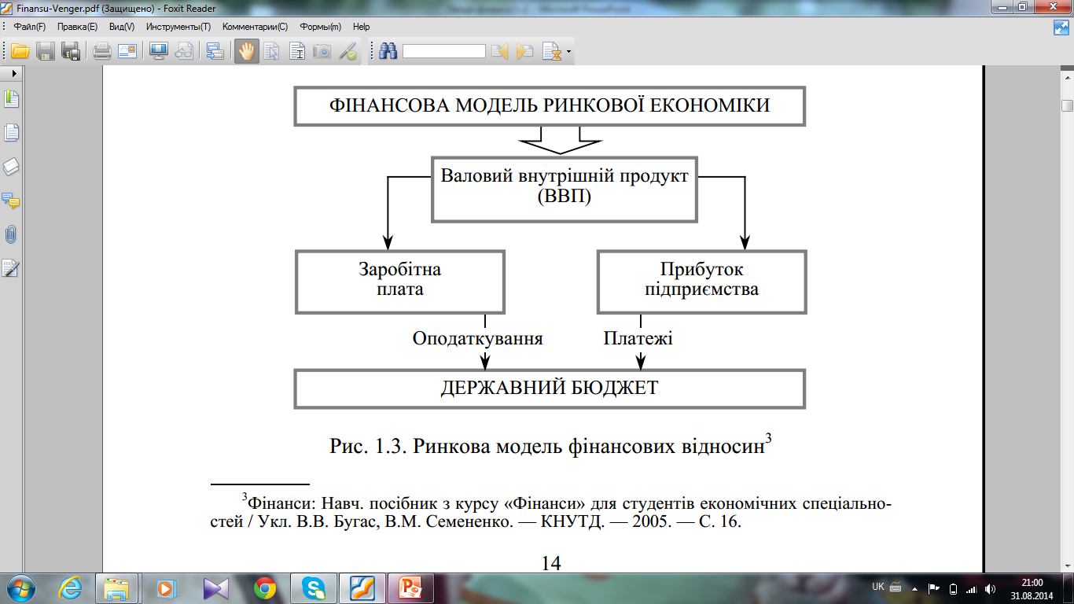

Slide 30
Характерна ознака моделі полягає в тому, що держава отримує свої доходи насамперед на основі перерозподілу національного доходу.
Модель є відкритою, зрозумілою і точно характеризує фінансові реалії у суспільстві:
по-перше, у ній точно відображається рівень доходів кожної юри­дичної і фізичної особи, який, у свою чергу, характеризує їх вклад у створення національного доходу;
по-друге, достовірно визначається рівень оподаткування: кожний суб’єкт точно знає, скільки він заробляє і скільки віддає;
по-третє, чітко зафіксовано стимули до зростання доходів на основі зростання виробництва і підвищення продуктивності праці.

Slide 31
Пропорції первинного розподілу національного доходу між підприємцями і робітниками та службовцями регулюються:
- ринковими відносинами;
- у законодавчому порядку.
Ринкові відносини сприяють установленню оптимальних пропорцій між заробітною платою і прибутком. З одного боку, кожний суб’єкт заінтересований у збільшенні своєї частки.

Slide 33
Характерна ознака моделі полягає в тому, що переважну частину своїх доходів держава отримує в процесі первинного розподілу національного доходу.
Модель є закритою і не відображає фінансових реалій у суспільстві:
по-перше, з неї не видно реального рівня доходів юридичних і фізичних осіб;
по-друге, доходи юридичних і фізичних осіб не відображають їх вклад у створення національного доходу;
по-третє, неможливо достовірно визначити рівень оподаткування;
по-четверте, відсутні стимули до продуктивної праці.

Slide 34
Пропорції первинного розподілу національного доходу регулюються державою за допомогою адміністративних методів. Рівень заробітної плати регулювався через установлення тарифних розрядів і посадових окладів. На основі планового ціноутворення фіксувався централізований чистий дохід держави (податок з обороту) і встановлювався рівень прибутку підприємств.

Slide 35
За рівнем державної централізації ВВП у рамках фінансової моделі ринкової економіки умовно можна виділити три основні моделі: американську, західноєвропейську та скандинавську.
Американська модель, яка заснована на максимальному рівні самозабезпечення фізичних і самофінансування юридичних осіб, характеризується незначним рівнем бюджетної централізації - 25—30%. Фінансове втручання в економіку зведене до мінімуму. У соціальній сфері забезпечуються тільки ті верстви населення, які не в змозі обійтися без державної допомоги.
Модель створює максимальну фінансову стимуляцію: з одного боку, вона дає можливість заробляти, з іншого — вимагає цього. Це досить жорстка і жорстока модель, але вона водночас і високоефективна, оскільки заснована, по суті, на примусовій фінансовій стимуляції.

Slide 36
Західноєвропейська модель характеризується поміркованим рівнем централізації ВВП у бюджеті близько 35—45%. За рахунок вищого рівня централізації ВВП більш розгалуженою є і державна соціальна сфера, насамперед у галузі освіти. Сутність моделі зводиться до паралельного функціонування державних і комерційних установ у соціальній сфері.
Скандинавська модель передбачає досить високий рівень бюд¬жетної централізації ВВП — 50—60%. Відповідно вона характеризується розгалуженою державною соціальною сферою як у галузі освіти, так і охорони здоров’я. Вона створює клімат упевненості й соціальної врівноваженості. Однак така модель можлива тільки за умов, по-перше, високого рівня ВНП на душу населення, який забезпечує високий рівень і суспільного, і індивідуального споживання, і, по-друге, високого рівня культури та свідомості народу, відповідного ставлення до праці й поваги до державного сектора.

Slide 38
Дякую за увагу.

